Slide 1
ГБОУ «Средняя общеобразовательная школа №598 с углубленным изучением математики, химии и биологии Приморского района Санкт-Петербурга»
«САММИТ ПОЗИТИВНЫХ ПЕРЕМЕН» КАК ЭФФЕКТИВНАЯ ФОРМА ОРГАНИЗАЦИИ НАСТАВНИЧЕСТВА
Лаздина Татьяна Ивановна, к.п.н., доцент, куратор наставничества

Slide 2
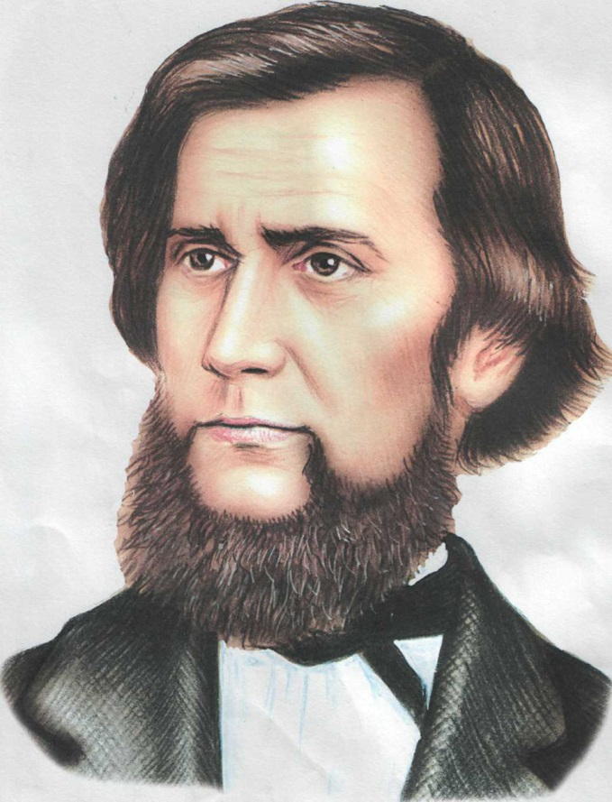
«Вечно изобретать, пробовать, совершенствовать и совершенствоваться - вот единственный курс учительской жизни»
1823-1870
Константин Дмитриевич Ушинский

Slide 3
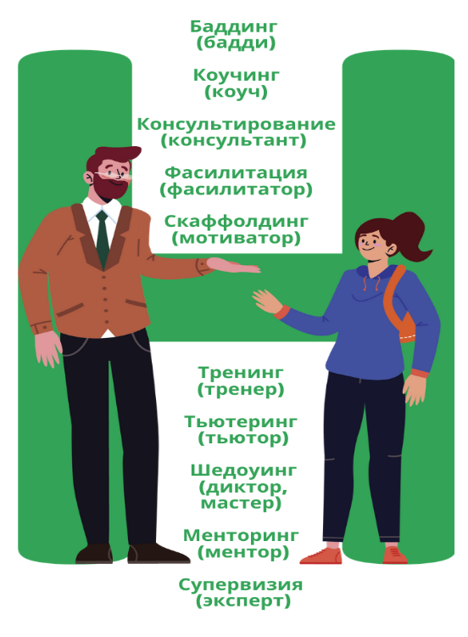
ФАСИЛИТАЦИЯ
(от англ. facilitate — помогать, направлять, облегчать)
– процесс, группа навыков и набор инструментов эффективного группового обсуждения;
– пространство актуализации коллективного интеллекта и открытия прорывного решения («положительное ядро»).

Slide 4
«САММИТ ПОЗИТИВНЫХ ПЕРЕМЕН» (Appreciative Inquiry Summit)
Discovery – Открытие
«Что является источником успеха?»
Нахождение ценности
Авторы: Д. Куперрайдер, С. Шриваства,
Дж. Лудема, Д. Уитни [Cooperrider et al., 2008]
Цели: внедрение (продвижение) позитивных изменений в ОО, включающих:
развитие лидерства;
изменение культуры взаимоотношений участников образовательного процесса;
прояснение видения ценностей;
совершенствование качества методического сервиса.
Destiny – Маршрут
«Как этого достичь?»
Воплощение
Тема позитивных перемен
Dream – Мечта
«Что может быть?
Чего мы хотим?»
Представление идеала
Design – Модель
«Что должно быть в реальности?»
Созидание

Slide 5
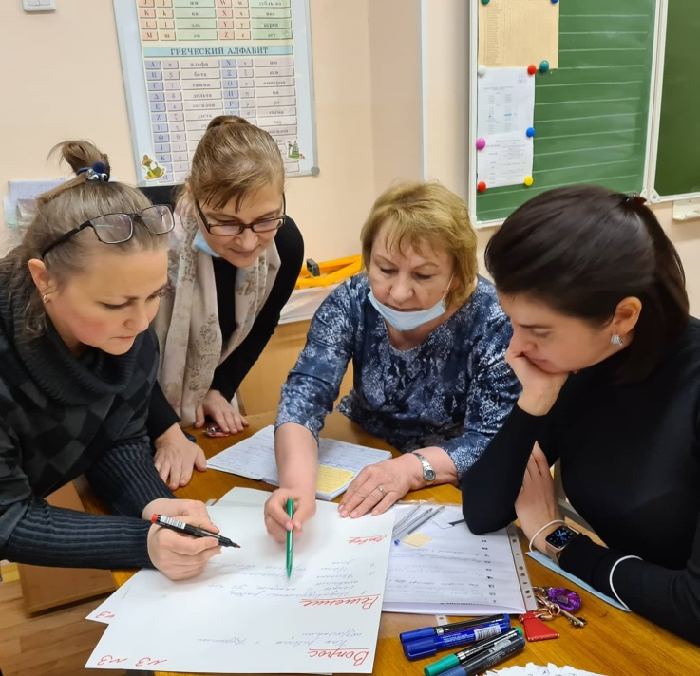
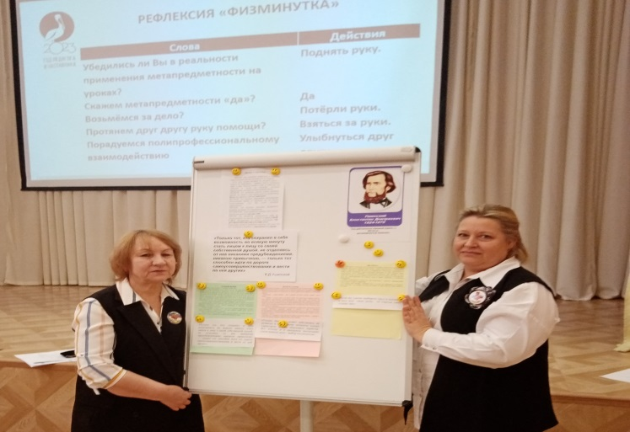
«САММИТ ПОЗИТИВНЫХ ПЕРЕМЕН»
Этап | Задачи | Суть | Инструменты
Подготовительный | Формирование команды планирования (фасилитаторов), определение основного фокуса проблем и формулирование темы, цели и задач саммита |  | Тимбилдинг Листы А 3, фломастер, маркеры, стикеры

Slide 6
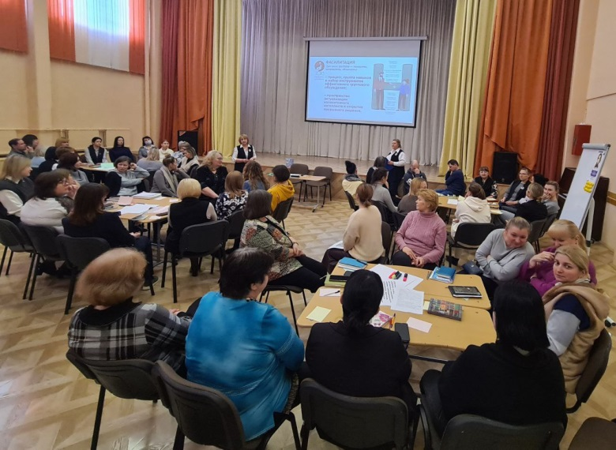
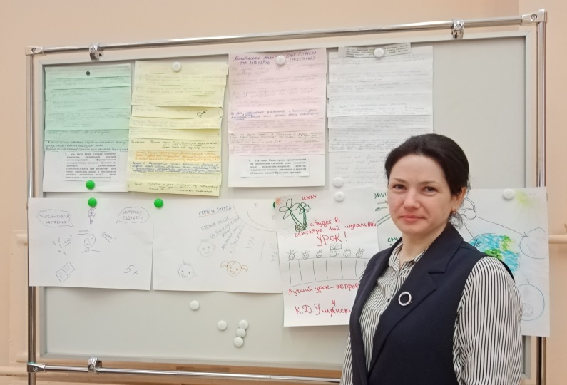
«САММИТ ПОЗИТИВНЫХ ПЕРЕМЕН»
Этап | Задачи | Суть | Инструменты
1.Открытие | Исследование и увязывание многочисленных составляющих «позитивного ядра» (сильные стороны, полезные качества, способности, ценности, практики для достижения успеха |  | Опрос (интервью) Флин-чарт, фломастеры, листы формата А 4, бумага для заметок, микрофон, аудиотехника, диктофон, осветит. приборы

Slide 7
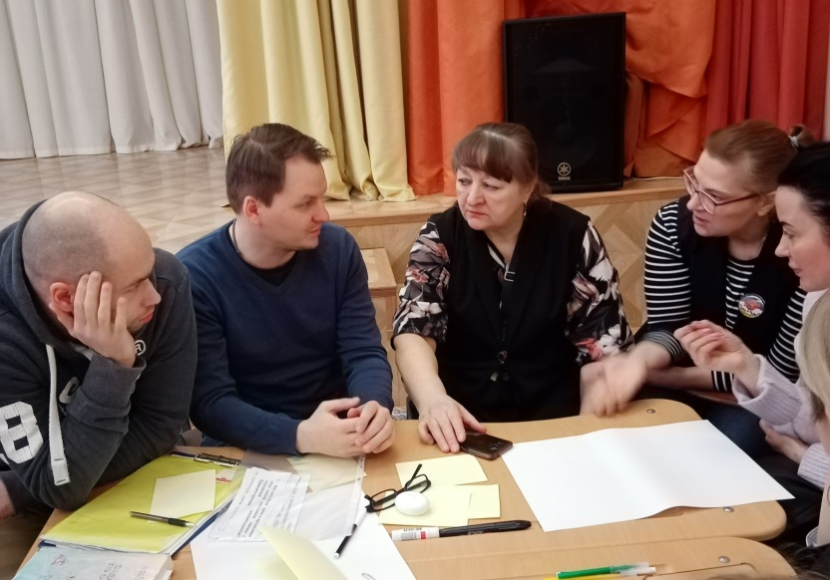
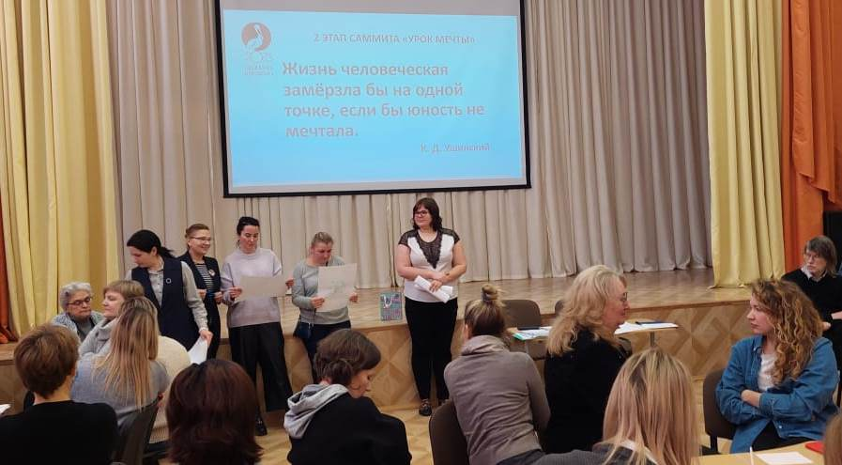
«САММИТ ПОЗИТИВНЫХ ПЕРЕМЕН»
Этап | Задачи | Суть | Инструменты
2.Мечта | Представляем будущее проекта в самых смелых формулировках |  | Карта сокровищ; 100 желаний; Колесо жизни Флин-чарт, фломастеры, листы формата А 4, бумага для заметок, микрофон, аудиотехника, диктофон, осветительные приборы

Slide 8
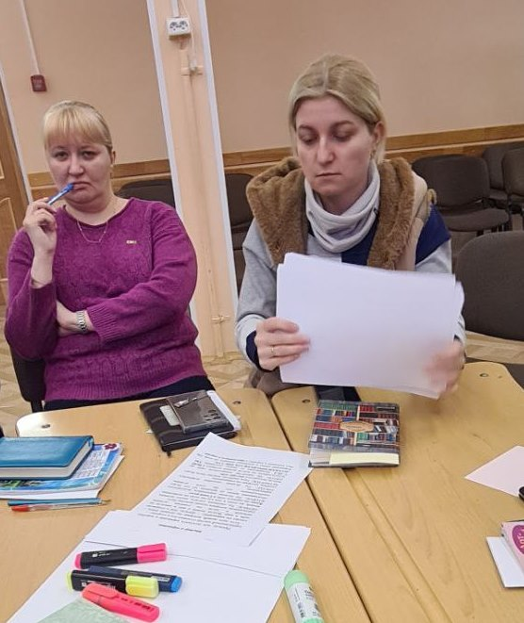
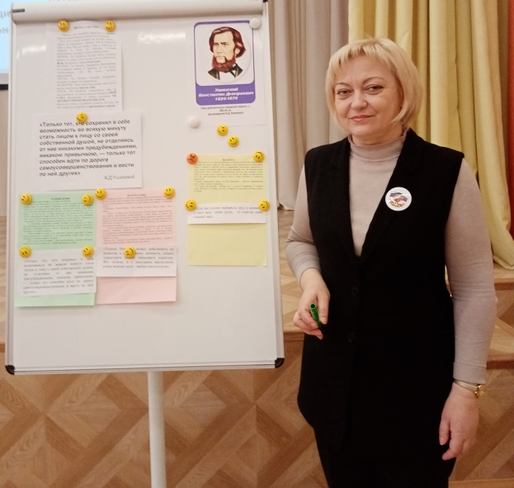
«САММИТ ПОЗИТИВНЫХ ПЕРЕМЕН»
Этап | Цель | Суть | Инструменты
3.Модель | Разработка социальной архитектуры (система, структура, стратегия, культура, способы партнерства, чтобы придать мечте форму) |  | Конструктор Дерево целей Зеркало Флин-чарт, фломастеры, листы формата А 4, бумага для заметок, микрофон, аудиотехника, диктофон, осветительные приборы

Slide 9
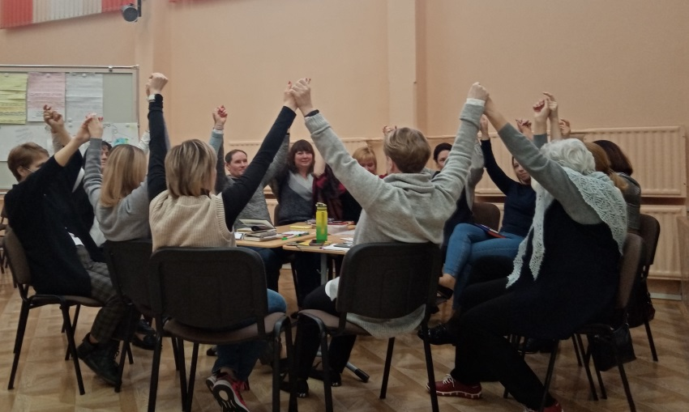
«САММИТ ПОЗИТИВНЫХ ПЕРЕМЕН»
Этап | Задачи | Суть | Инструменты
4.Маршрут | Планирование действий. Взятие обязательств, формирование команд для запуска инноваций, разработка и запуск | Дорожная карта – наглядный пошаговый план достижения конечных целей деятельности. | -Канбан доска -Диаграмма Исикавы -Шесть Сигм Флин-чарт, фломастеры, листы формата А 4, бумага для заметок, микрофон, аудиотехника, диктофон, осветительные приборы

Slide 10
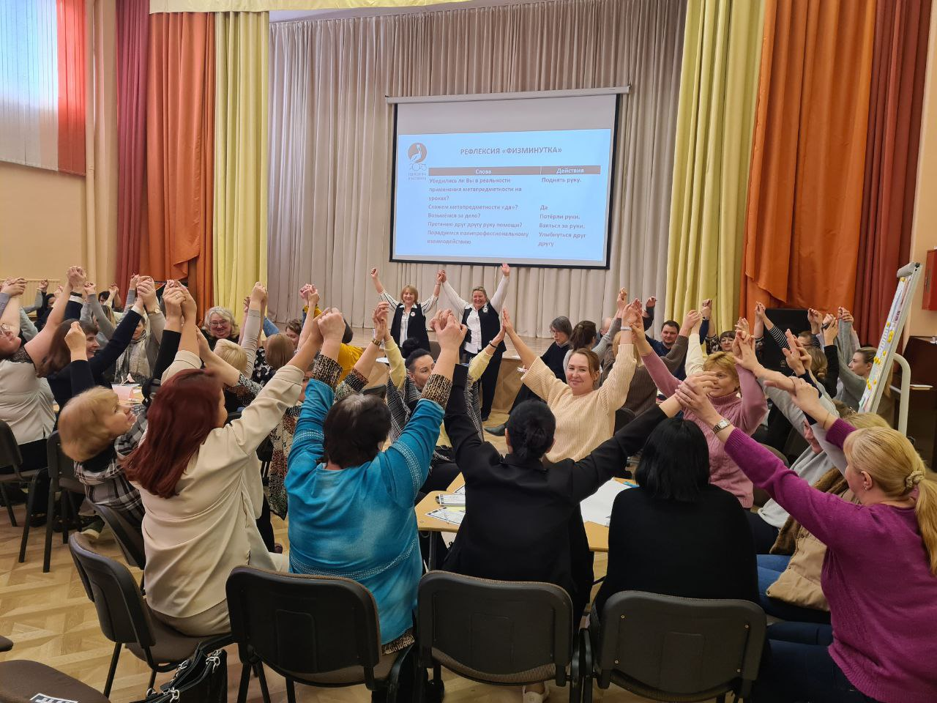
«САММИТ ПОЗИТИВНЫХ ПЕРЕМЕН»
Этап | Задачи | Суть | Инструменты
Заключительный | Подведение итогов саммита, сбор обратной связи | РЕФЛЕКСИЯ «ЗОЛОТОЕ ПРАВИЛО» РЕФЛЕКСИЯ «ФИЗМИНУТКА» | -Рефлексия состояния -Рефлексия деятельности -Рефлексия результата Флин-чарт, фломастеры, стикеры, аудиотехника, диктофон, осветительные приборы

Slide 11
«Ни один наставник не должен забывать, что его главнейшая обязанность состоит в приучении воспитанников к умственному труду и что эта обязанность более важна, нежели передача самого предмета»
К.Д. Ушинский

Slide 12
РЕФЛЕКСИЯ «ФИЗМИНУТКА»
Вопросы | Действия
Убедились ли Вы в реальности применения «Саммита позитивных перемен» в наставничестве? | Поднять руку.
Скажем «Саммиту позитивных перемен» «Да»? | Сказать «Да!».
Возьмёмся с интересом за дело? | Потереть руки.
Протянем друг другу руку помощи? | Взяться за руки.
Порадуемся полипрофессиональному взаимодействию? | Улыбнуться друг другу и пожелать успеха.

Slide 13

ПРИГЛАШАЕМ К СОТРУДНИЧЕСТВУ
Адрес:
Ситцевая ул., 15, лит. А,
Санкт-Петербург, 197372
Телефон:
+7(968) 104-04-91
Эл.почта:
primschool-598@yandex.ru
lazdina@s598.ru
Школа598СПб.рф

